Slide 1


Konsenzus algoritmi
Stefan Aleksić
E2-42-2022

Slide 2
Agenda
Uvod
Proof of
Burn
Proof of Elapsed Time
Proof of Believility
HotStuff
Raft
Zaključak

Slide 3
Konsenzus algoritam je unapred definisan postupak za ostvarivanje konzistentnosti dupliciranih podataka u distribuiranom sistemu.

Slide 4
Svaki konsenzus algoritam se trudi da obezbedi: 1. Postizanje sporazuma 2. Učešće svih čvorova 3. Podjednak značaj čvorova 4. Sistem bez dvostruke potrošnje 5. Sistem otporan na greške 6. Jednaku aktivnost (opterećenje) čvorova

Slide 5






Proof of burn
Sagorevanje kriptovalute
Etar adresa
Prednosti
Niska potrošnja eksternih resursa
Motiviše majnere da troše kriptovalutu
Nedostaci
Nestajanje valute tokom sagorevanja
Potrošnja internih resursa
Implementacija
Slimcoin (SLM), Counterparty (XCP), Factom (FCT)

Slide 6





Proof of elapsed time
Čekanje nasumično dodeljeno vreme
Prednosti
Zahteva vrlo malo komputacione moći
Kod se izvšava u bezbednom okruženju i nije podložan malicioznim izmenama
Nedostaci
Potrebna je odgovarajuća arhitektura za izvršavanje, kao i dodaci (Intel Software Guard Extensions)
Neophodna je dozvola pristupa mreži
Latentnost u mrežnoj komunikaciji i nemogućnost vremenske sinhronizacije
Implementacija
Samo kroz Hyperledger Sawtooth (trenutno ne postoje valute koje koriste ovaj algoritam)

Slide 7






Proof of believability
Komitet (17 odabranih čvorova) odlučuje o stanju sistema
Servi nerazmenljivi pod-token kao valuta reputacije
Prednosti
Skalabilnost, brzina, stabilnost
Bias Resistant Distributed Randomness (BRDR)
Nedostaci
Još uvek jako mlad algoritam (nije dovoljno testiran)
Implementacija
Razvijen i korišćen od strane IOST (Internet of Service Token)

Slide 8
HotStuff
Byzantine Fault Tolerance
Kvalitet lanca
n = 3 * f + 1
Granični potpisi (TSS)
Optimistični odziv
Delimično-sinhrona razmena poruka
Linearna promena stanja
Sakrivena brava
Pejsmejker
Sertifikat kvoruma
Učešće replika i topologija mreže
Leader based primary backup

Slide 9
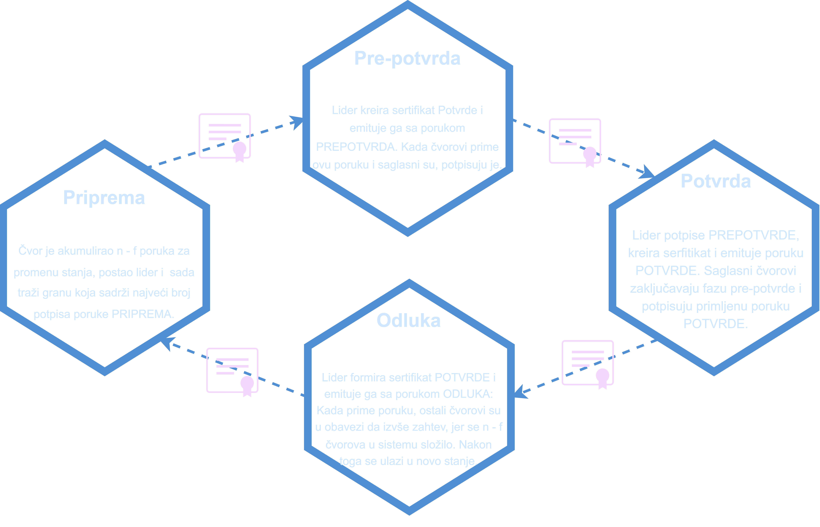
HotStuff - etape

Slide 10

Raft
Faze algoritma
Izbor lidera
Replikacija dnevnika
Replicated and fault tolerant
(Repliciran i otporan na defekte)
RPC
AppendEntries(args)
RequestVote(args)
Dnevnik evidentiranih događaja
Rekonstrukcija stanja
Kompresija u permanentnom skladištu
Održavanje stanja automata konzistentnim
Ograničenja
Nema grešaka vizantijskog tipa.
Nepouzdana mrežna komunikacija.
Asinhrona komunikacija i procesori.
Deterministički automat na svakom čvoru koji počinje u istom početnom stanju.
Write-ahead logging skladišta podataka
Klijent mora striktno da komunicira samo sa aktuelnim liderom.

Slide 11
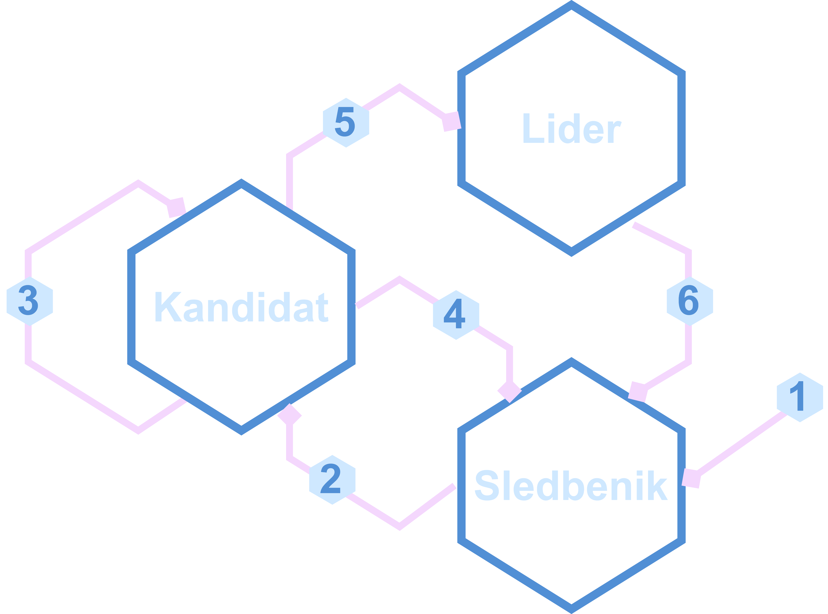
Raft – promena uloga
1 – Proces je pokrenut
2 – Timeout heartbeat signala
3 – Timeout izbora
4 – Heartbeat signal lidera
5 - Većina je izglasala
6 – Lider sa većom vrednošću mandata šalje heartbeat

Slide 12
Zaključak
Ne postoji konsezusni algoritam koji pokriva sve probleme.
Potrebno je analizirati sistem, potrebe, mogućnosti i na osnovu toga doneti zaključak koji iz širokog spektra algoritama izabrati.
Čak, s obzirom na fazu razvoja razmatranog distribuiranog sistema može se izmeniti trenutno implementiran i koristiti pogodniji.
Ono što je važno, to je poznavati karakteristike, prednosti i mane algoritama kako bi ih pravilno primenili.

Slide 13
Hvala na pažnji!

